Slide 1
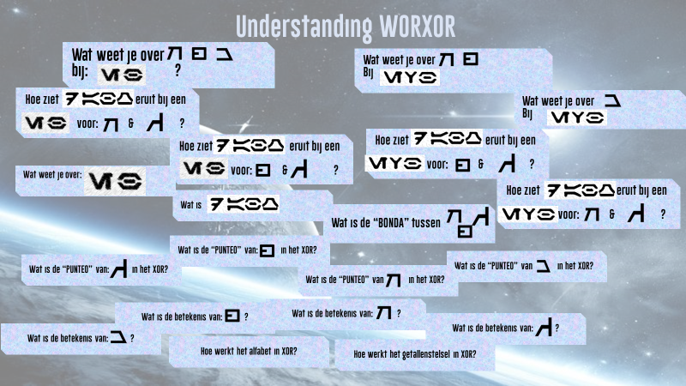

Slide 2
gamification
Gerben Bakker
  Boemlauw natuurkunde
  Melanchthon Schiebroek
  TU Delft
Stijn Folkerts
  Boemlauw natuurkunde
  College de Heemlanden

Slide 3

Inhoud:
Doel workshop

Slide 4
Achtergrond: Wat is gamification?

Slide 5
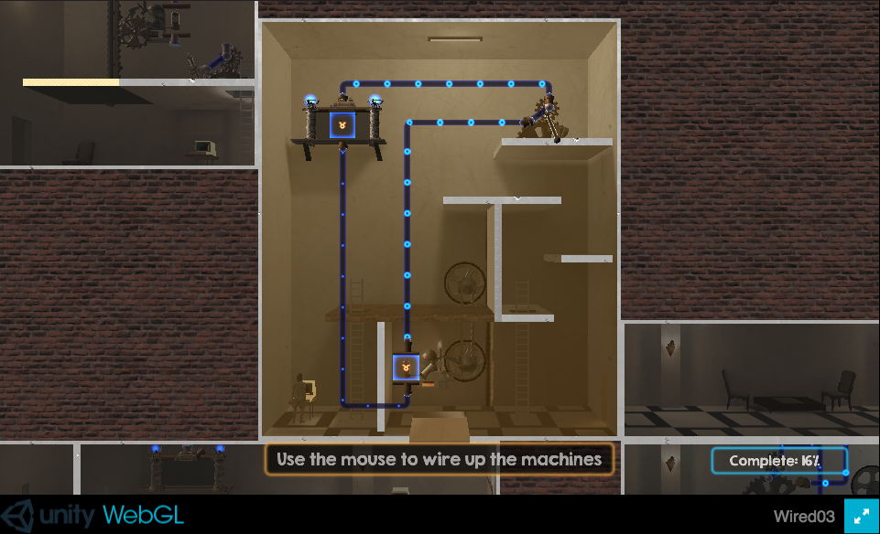
Using gamedesign elements in non-game contexts:
Games made serious
Serious games
Learning by design
Gamification

Slide 6
Wat is Gamification?
Gamification is het toepassen van spel-ontwerp elementen in niet-spel contexten (zoals het onderwijs)
(Deterding, Dixon, Khaled, & Nacke, 2011)

Slide 7
Reward based gamification
In Vroege ontwerpen Veel nadruk op belonen en straffen

Slide 8
Realiseer je met belonen en/of straffen:
1. Beloningen moeten voortdurend veranderen en/of groeien om interessant te blijven
(zie bijvoorbeeld Kapp, 2012).
2. Leren wordt een obstakel naar een beloning (Kohn, 1999).
Niet zo relevant op korte termijn, zeer relevant op langere termijn.

Slide 9
Scott Nicholson (2015)
Van Reward-Based naar Meaningful Gamification!

Slide 10

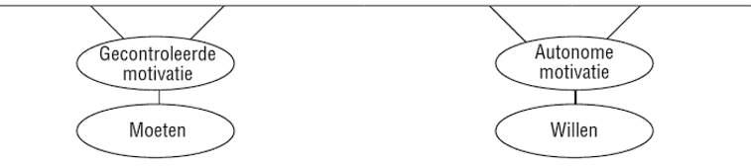
Perceived Locus of Control (PLOC)
Internalisatie
Vereist: verbondenheid, autonomie én (waargenomen) competentie

Slide 11
Habitable planets

Slide 12
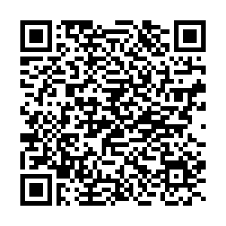
Presentatie TU Delft:
Autonomy-supportive gamification: Skill Tree
https://collegerama.tudelft.nl/Mediasite/Showcase/esa-teachingacademy/Presentation/82e333805e4541c4b92b62ca3d2e9f6c1d
Of mail ons: boemlauwnatuurkunde@gmail.com

Slide 13
Workshop bij u op school?
We hebben veel ervaring met het verzorgen van workshops over autonomie-ondersteunend onderwijs met flip de klas en/of gamification.
Hoewel we beiden momenteel druk zijn met promotie-onderzoek en opleiding, onderzoeken we graag met u of er mogelijkheden zijn voor een workshop of lezing op uw school!
Interesse? Mail ons: boemlauwnatuurkunde@gmail.com

